Slide 1

Лекция 2: Системы сборки проектов Webpack, Gulp, Grunt, транспиляторы
Курс «Проектирование и разработка интерфейсов пользователя»
Дмитрий Вайнер dmitry.weiner@gmail.com
Tlg: vki_front

Slide 2
Сборщики кода – зачем?
Много файлов – увеличивается время загрузки
Дублирующийся код
Несжатый JS код → минификация
CSS → минификация
Необходимость обфускации (ком. тайна)
Удаление неиспользуемого кода
Необходимость кроссбраузерности
Крупные картинки хорошо бы уменьшить
Это стильно и модно

Slide 3
Минусы
Сложно
Не ясно, как настроить конфиг
JS в итоге получается такой, что человек не прочитает
Меняются версии сборщиков, надо следить за изменениями
Тех, кто не пользуется сборкой, шеймят остальные разработчики

Slide 4

Webpack
Модульный сборщик кода
Изобрели в 2012 г.
Текущая версия: 4
Строит граф зависимостей
Управляется конфигом
Может поднимать свой дев-сервер

Slide 5
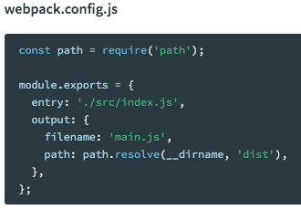

Webpack: установка
Установка проста:
npm i -D webpack webpack-cli webpack-dev-server
Может работать вообще без конфига
Минимальный конфиг:

Slide 6
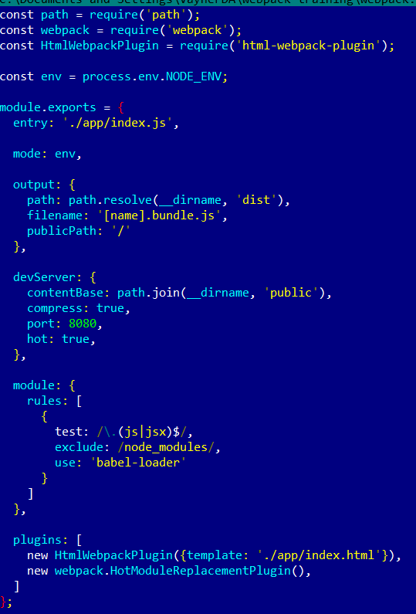
Структура конфига
Тут можно почитать
Конфиг экспортирует объект с полями:
mode: режим сборки dev/prod
devtool: формат файлов source map
entry: входная точка, с чего начинается обход графа связей
output: куда складывать результат
plugins: подключаемые плагины
module:
rules: какие файлы каким загрузчиком обрабатывать
optimization: настройки оптимизации
performance: настройки производительности

Slide 7
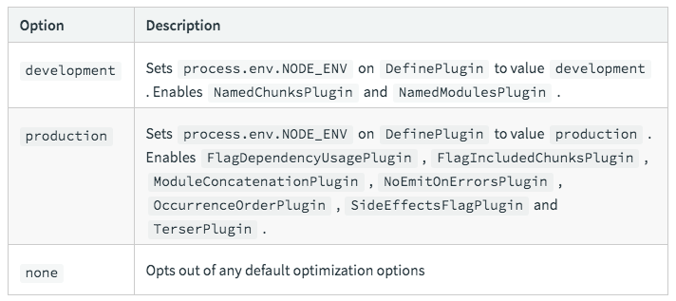
Webpack: режимы
Режимов два: development и production
Development ничего не запаковывает и не оптимизирует, но бандл строит
Production оптимизирует по максимуму, сжимает что можно
Можно указывать режим в командной строке webpack --mode=development
Или в конфиге: module.exports = {
mode: 'development'
}

Slide 8
Оптимизация
Примерные настройки для оптимизации
optimization: { minimizer: [new TerserJSPlugin({}), new OptimizeCSSAssetsPlugin({})], // Once your build outputs multiple chunks, this option will ensure they share the webpack runtime // instead of having their own. This also helps with long-term caching, since the chunks will only // change when actual code changes, not the webpack runtime. runtimeChunk: 'single', // This breaks apart commonly shared deps (react, semantic ui, etc) into one shared bundle. React, etc // won't change as often as the app code, so this chunk can be cached separately from app code. splitChunks: { cacheGroups: { vendor: { test: /[\\/]node_modules[\\/](react|react-dom|lodash)[\\/]/, name: 'vendors', chunks: 'all', }, }, }, },

Slide 9
Производительность
Можно включить подсказки, по умолчанию выключены
Установить максимальный размер бандла и ассетов
performance: { hints: false, maxEntrypointSize: 512000, maxAssetSize: 512000, },

Slide 10
Dev-server
Можно поднять дев-сервер с автоматической перезагрузкой при изменении файлов
Всё компилируется прямо в память
devServer: { historyApiFallback: true, contentBase: paths.build, open: true, compress: true, hot: true, port: 8080, }, plugins: [ /** * HotModuleReplacementPlugin * * Only update what has changed. */ new webpack.HotModuleReplacementPlugin(), ],

Slide 11
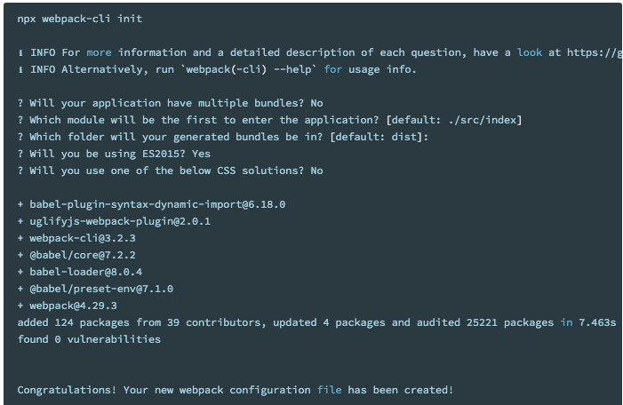
Webpack: генерация конфига в консоли
Утилита для создания конфига
sudo npm install -g @webpack-cli/init
npx webpack-cli init

Slide 12
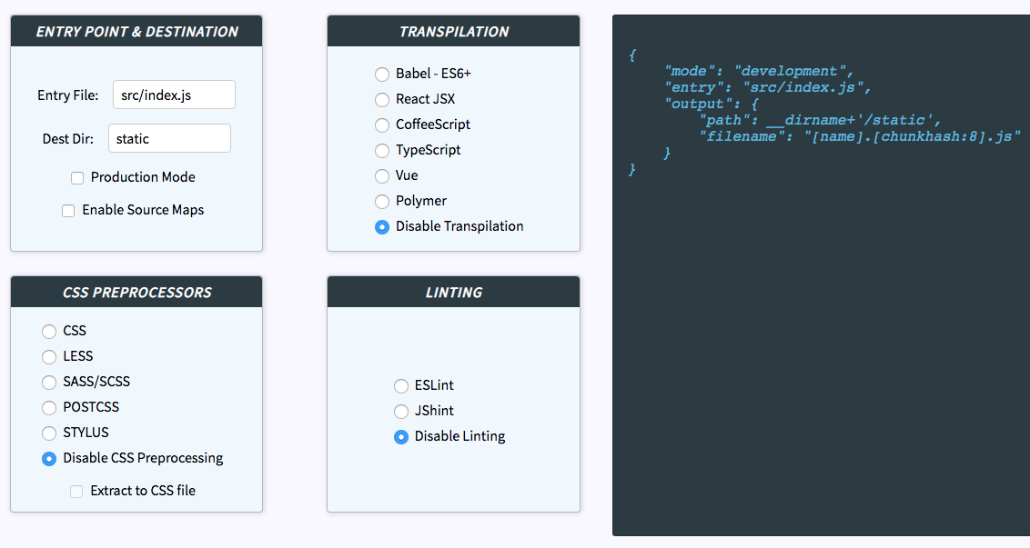
Webpack: генерация конфига на сайте
Сайт для создания конфига
https://generatewebpackconfig.netlify.com/

Slide 13
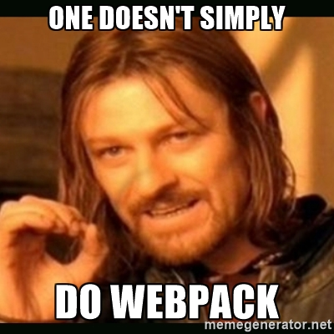
Webpack: готовые конфигурации
Можно взять готовые конфигурации и допиливать под свои нужды:
https://github.com/jpggvilaca/webpack-boilerplate
https://github.com/maxdow/minimal-webpack-boilerplate

Slide 14
Webpack: мощь плагинов
Плагины могут очень много: сжимать JS, CSS, вставлять картинки inline, избегать неиспользуемый код
Плагин нужно сконфигурировать, например:
new HtmlWebpackPlugin({ template: paths.static + '/index.html', // template file filename: 'index.html', // output file }),
Встроенные плагины: https://webpack.js.org/plugins/
Сторонние плагины: https://github.com/webpack-contrib/awesome-webpack

Slide 15
Webpack: полезные плагины
CopyWebpackPlugin: копирование файлов
CleanWebpackPlugin: очистка кеша и предыдущих сборок
HtmlWebpackPlugin: Сборка html по шаблону
Оптимизация:
TerserJSPlugin
OptimizeCSSAssetsPlugin

Slide 16
Webpack: загрузчики
В module→rules описываем, как преобразовывать разные типы файлов:
Загрузчик JS c преобразованием
{ test: /\.js$/, exclude: /node_modules/, use: ['babel-loader'], },
Загрузчик CSS
{ test: /\.(scss|css)$/, use: [ 'style-loader', { loader: 'css-loader', options: { sourceMap: true, importLoaders: 1 } }, ], },
Загрузчик файлов статики
{ test: /\.(?:ico|gif|png|jpg|jpeg|webp|svg)$/i, loader: 'file-loader', options: { name: '[path][name].[ext]', context: 'src', // prevent display of src/ in filename }, },

Slide 17
Parcel
Быстрая простая сборка
Документация https://parceljs.org/getting_started.html
Установка
npm i -D parcel-bundler
В package.json → scripts:
"scripts": {
"dev": "parcel <your entry file>",
"build": "parcel build <your entry file>"
}

Slide 18
Rollup
Ещё один хороший сборщик
Документация https://rollupjs.org/guide/en/
Используется во фреймворке Svelte
npm i -D rollup
Вызов:
rollup main.js --file bundle.js --format iife

Slide 19

Grunt
Предтеча Gulp
Управляется конфигом
Есть плагины
Хорошее руководство https://frontender.info/grunt-is-not-weird-and-hard/
Установка:
npm install -g grunt-cli
npm install grunt --save-dev

Slide 20
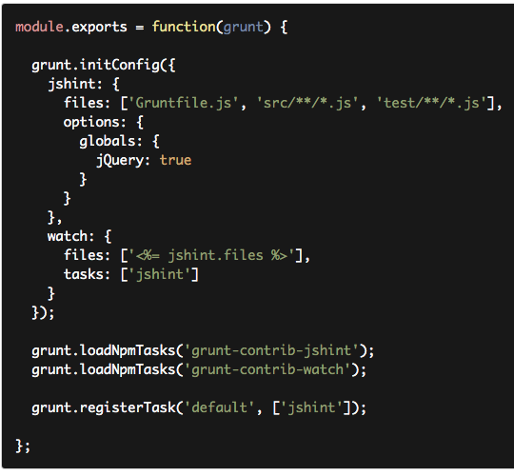
Grunt: конфиг

Slide 21

Gulp
Сделан на основе Grunt
Документация
Потоки
Параллельность
Есть плагины
Установка:
npm install gulp-cli -g
npm install gulp -D

Slide 22
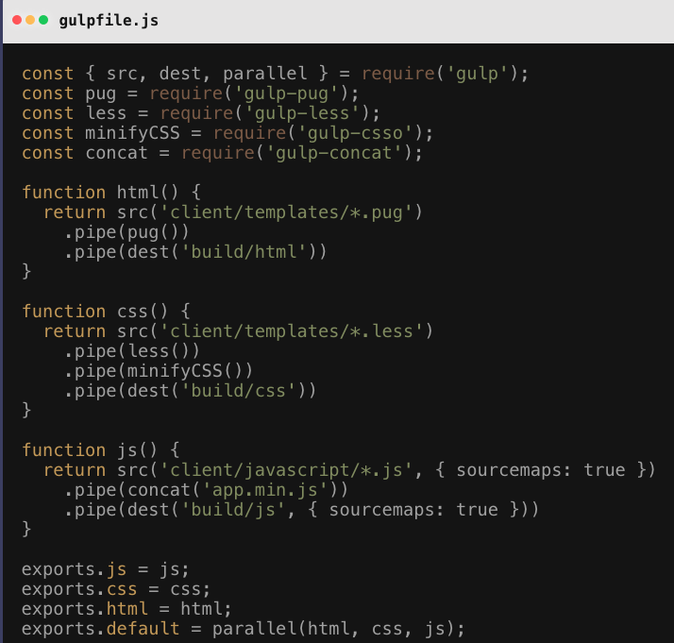
Gulp: конфиг

Slide 23
Альтернативные сборщики
Neutrino: есть пресеты для React apps and React components.
Nx: монорепо, встроенная поддержка React, Next.js, Express, and more.
Razzle: рендеринг на сервере, более гибкий, чем Next.js.

